Slide 3
Hình tam giác, hình tròn

Slide 4
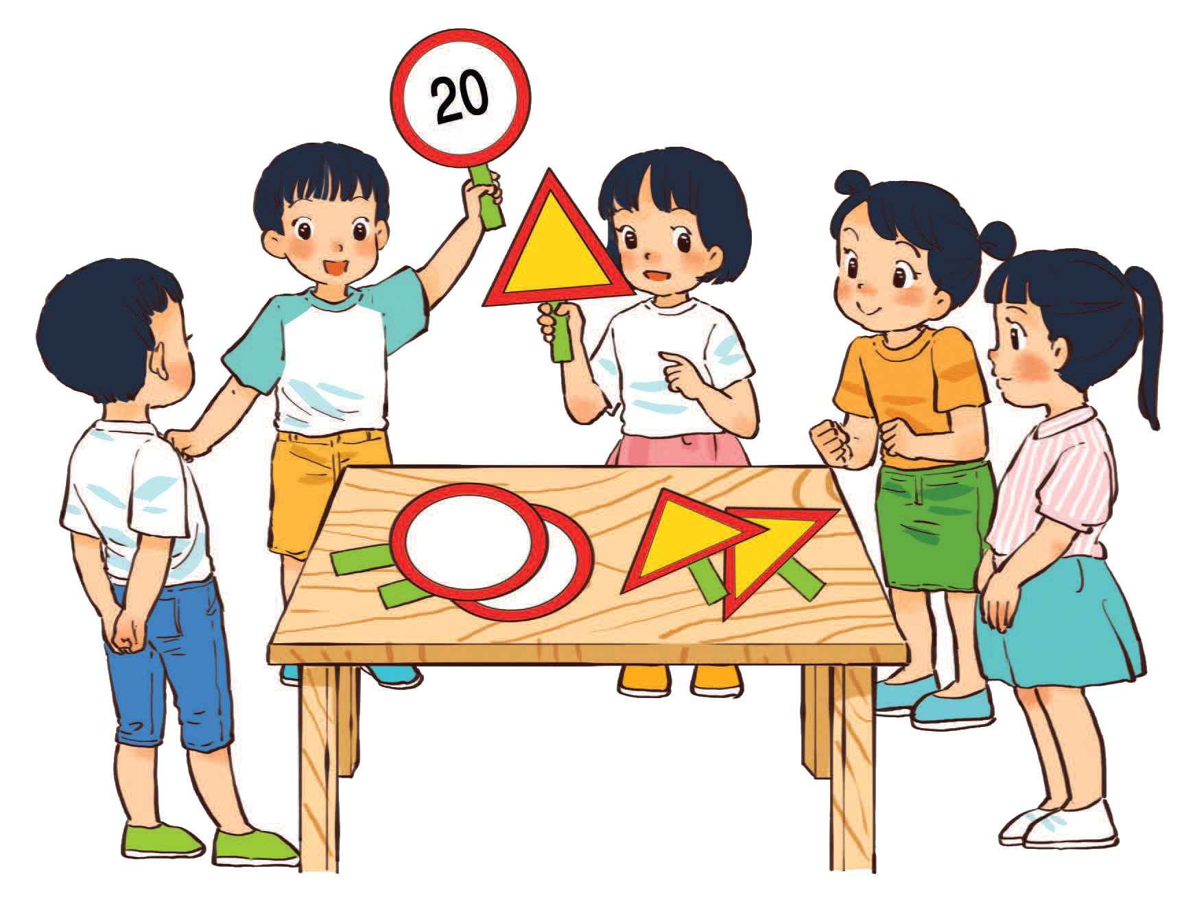
/’
/’
Các biển báo cấm đều có dạng hình tròn.
Các biển báo nguy hiểm đều có dạng hình tam giác.

Slide 5
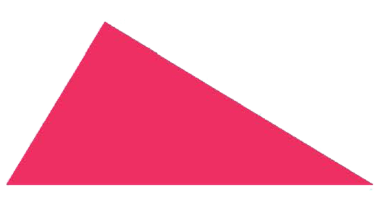
Hình tam giác
Hình tròn

Slide 8
Nói tên của mỗi hình dưới đây.
Hình tròn

Slide 9
Nói tên mỗi hình, đưa hình đó về đúng nhóm.
Hình chữ nhật

Slide 10
Nói tên mỗi hình, đưa hình đó về đúng nhóm.
Hình tam giác

Slide 11
Nói tên mỗi hình, đưa hình đó về đúng nhóm.
Hình vuông

Slide 12
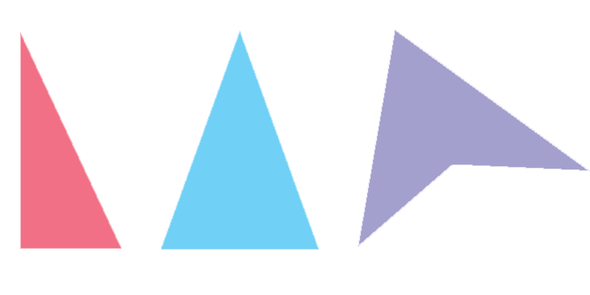
Có bao nhiêu hình tam giác?
✔
✔
Có 4 hình tam giác
✔
✔
X

Slide 13
Có bao nhiêu hình tròn?
✔
X
✔
X
Có 2 hình tròn.

Slide 14
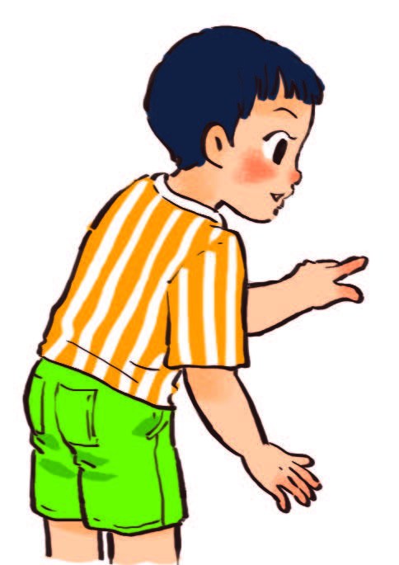
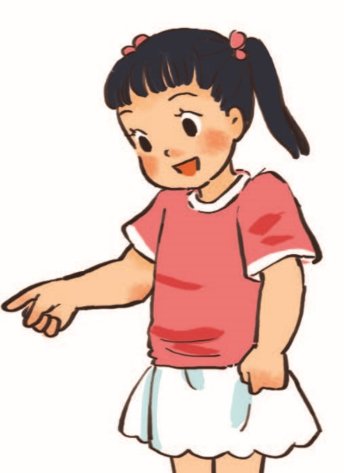
Tìm hình tròn, hình tam giác trên mỗi vật. Nói kết quả tìm được.
/’
/’
Mặt nước cà phê trong cốc có dạng hình tròn.
Mặt chiếc bánh này có dạng hình tam giác.

Slide 15
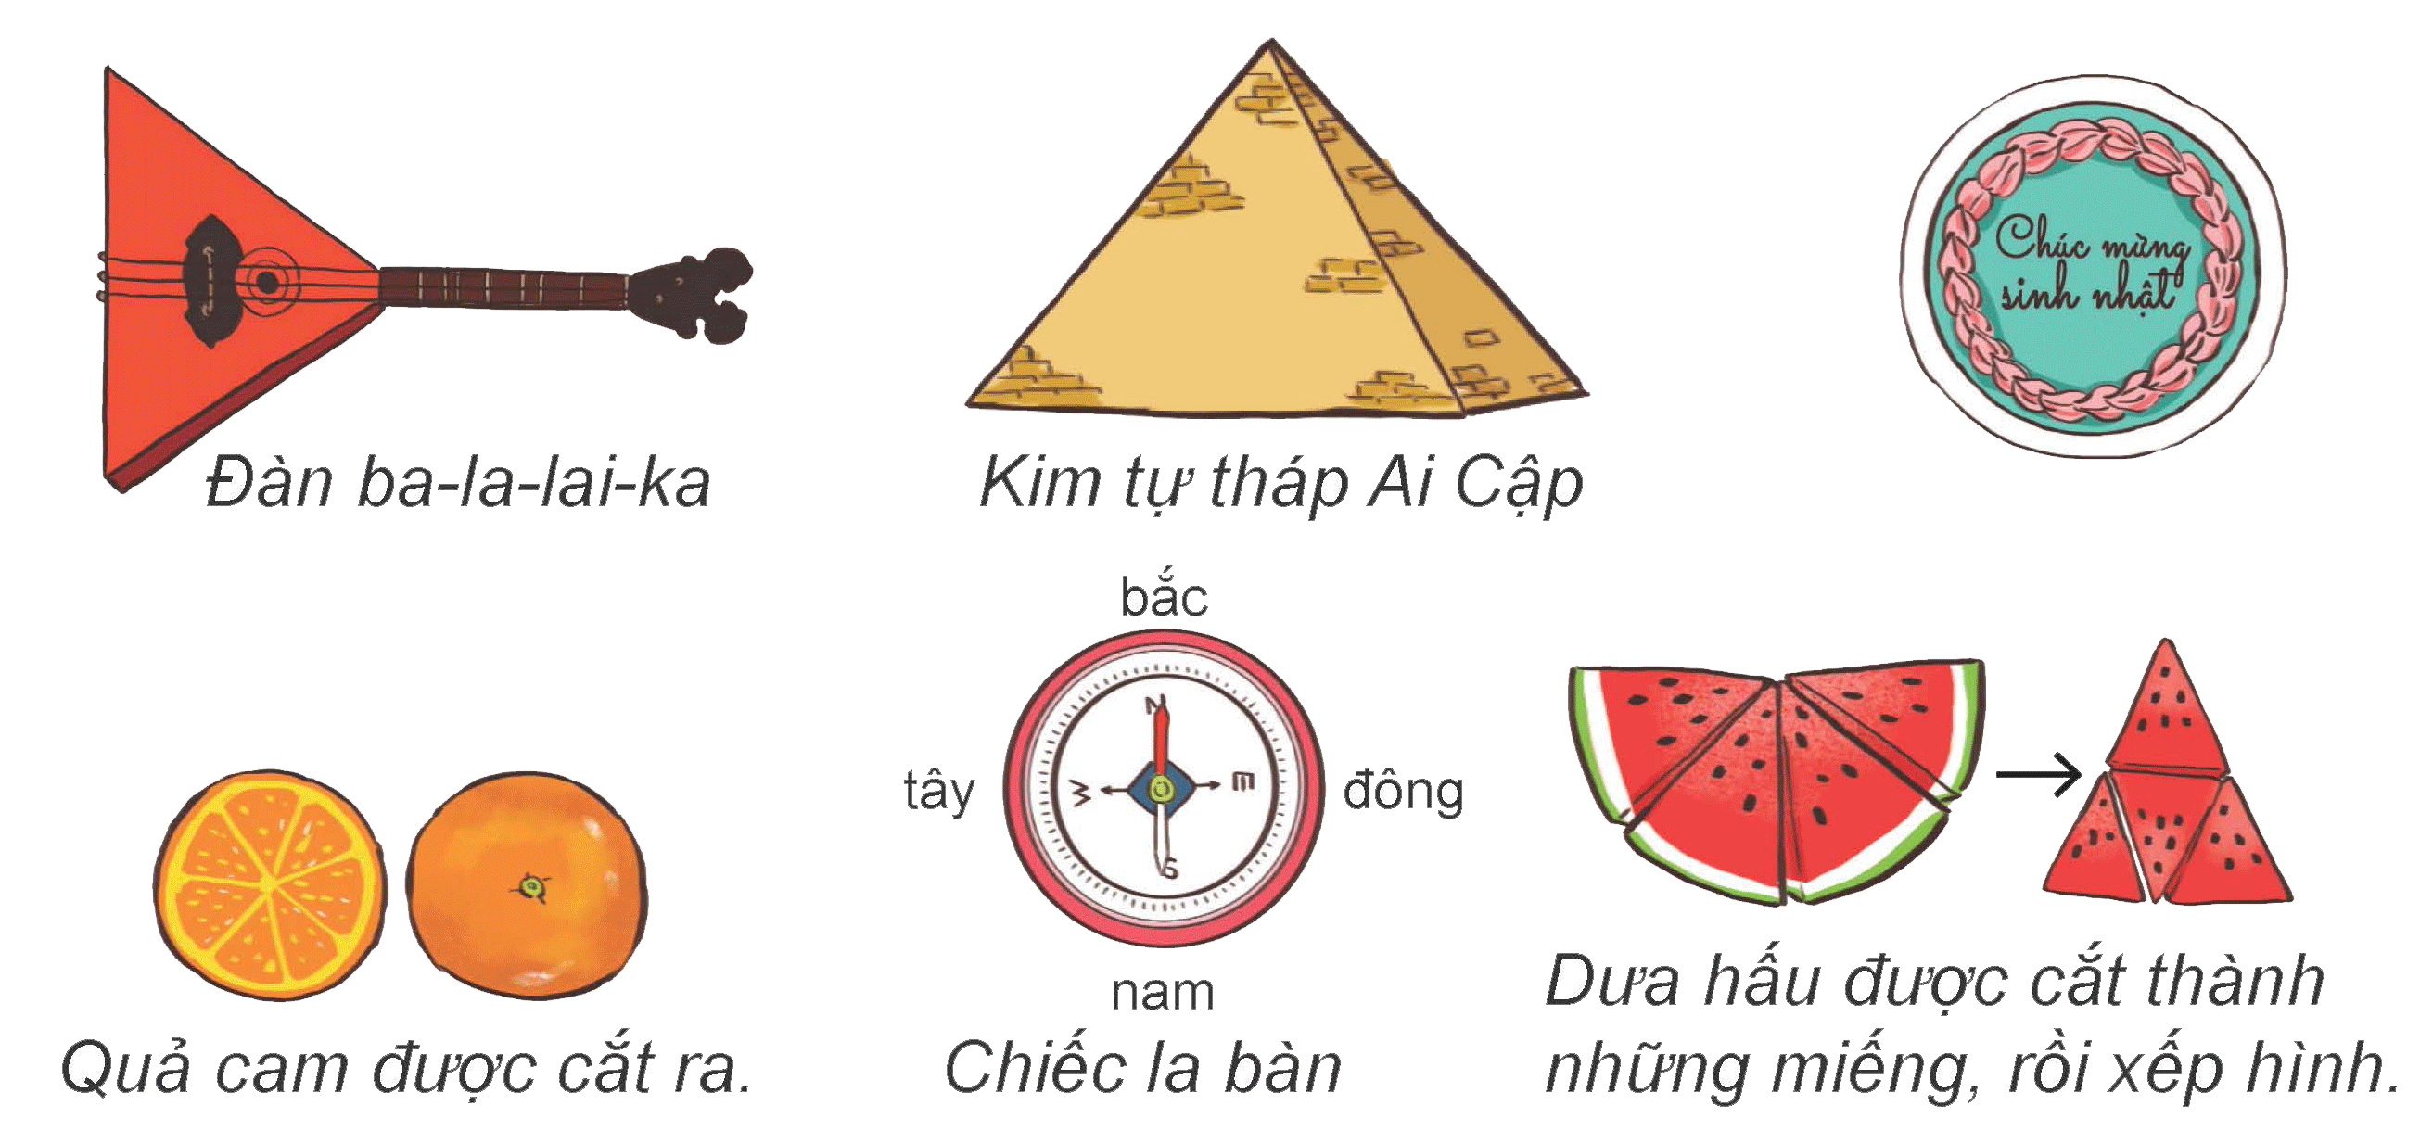
Tìm hình tròn, hình tam giác trên mỗi vật. Nói kết quả tìm được.

Slide 16
!

